Slide 1
مرور روش های فرا ابتکاری برای یافتن ماکزیمم مجموعه مستقل
ایمان رضایی پور

Slide 2
مجموعه مستقل
یک مجموعه مستقل از گراف G به زیر مجموعه ای از راس ها گفته می شود که هیچ دو راس از طریق لبه ها به هم متصل نباشند
α(G)=3
شماره a(G) کاردینالیتی بیشترین مجموعه مستقل است

Slide 3
ماکزیمم مجموعه مستقل
یک مجموعه مستقل
● ●
یک مجموعه مستقل دیگر
● ●
ماکزیمم مجموعه مستقل
● ● ●

Slide 4


مساله های مرتبط
Clique: زیر گراف کامل از G
Vertex Cover: زیر مجموعه ای از راس های G که دارای حداقل یک یا دو اتصال برای هر لبه باشد

Slide 5
مساله های مرتبط
Maximum Clique Problem in .
G= =
Minimum Vertex Cover Problem in G.
G= G=

Slide 6
Maximal وMaximum
a maximum independent set
a maximal independent set

Slide 7
کاربردها
شبکه های کامپیوتری
مانیتورینگ
خدمات شهری
برنامه ریزی

Slide 8
الگوریتم ژنتیک
الگوریتم ژنتیک (GA) تکنیک جستجو مبتنی بر انتخاب طبیعی است
اپراتورهای اصلی آن شامل انتخاب ، زایش و موتاسیون می گردد

Slide 9
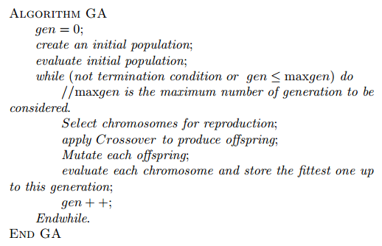

Slide 10

تابع برازندگی
$ϕ$ تابع تاوان و r ضریب تاوان

Slide 11
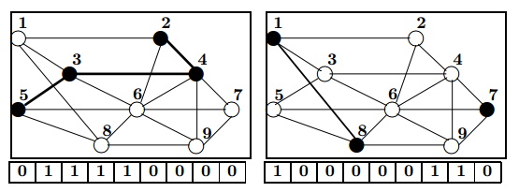
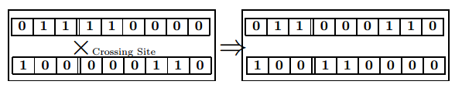
هر دو گراف (offspring) دارای نقاط متصل هستند که جواب صحیح مجموعه مستقل حساب نمی شوند

Slide 12
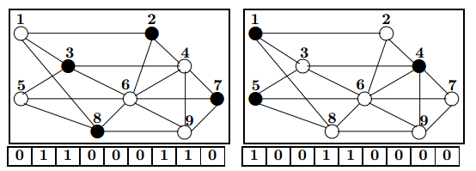
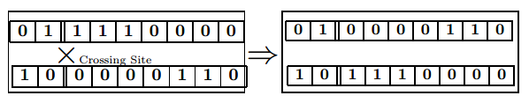
هر دو گراف (offspring) که در شکل قبلی با عملگر تقاطع (Crossover) به جواب صحیح مجموعه مستقل تبدیل شدند

Slide 13
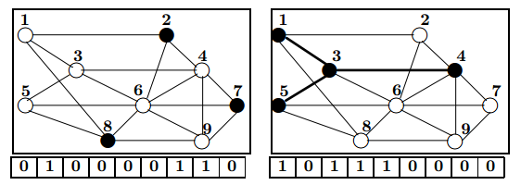
گراف (offspring) اول شکل صحیح مجموعه مستقل است ولی شکل دوم نیست

Slide 14
جمعیت اولیه
اندازه جمعیت:
میانگین کل حالات موجود
جمعیت اولیه تصادفی با ایجاد اعداد تصادفی دوتایی 0 یا 1 برای زمان n

Slide 15
جمعیت اولیه
راه های ایجاد جمعیت:
تصادفی
انتخاب یک عدد تصادفی بین 0 تا 1
بالای 0.5 تبدیل به 1 و پایین تر از 0.5 تبدیل به 0
مکاشفه ای
هر جواب باید بالای میانگین تابع برازندگی باشد

Slide 16
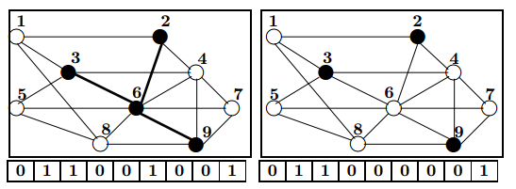
جمعیت اولیه
هر جواب بدست آمده (کروموزوم) الزاما جواب صحیح مجموعه مستقل نیست (infeasible)
این مورد اهمیت چندانی ندارد زیرا با چند عمل تقاطع و جهش به جواب صحیح مجموعه مستقل (feasible) تبدیل خواهد شد

Slide 17
انتخاب
عملگر انتخاب (reproduction) برای بدست آوردن مجموعه جواب های خوب از جمعیت اولیه است
نخبه سالاری:
جایگزینی بهترین جواب های نسل قبل با بدترین های نسل حاضر
جواب ها بسته به تابع برازندگی دارای رتبه خواهند بود
امکان تصحیح جواب های غلط وجود دارد
تورنمنت:
انتخاب دوره دوتایی یکنواخت با احتمال 0.5 صورت گرفت

Slide 18
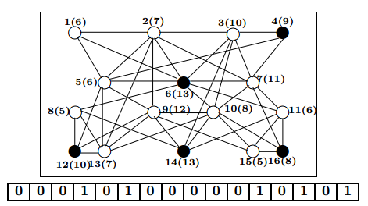
تقاطع
نویسندگان از پیوند نقطه ای منفرد استفاده کردند
. احتمال پیوند به صورت

Slide 19
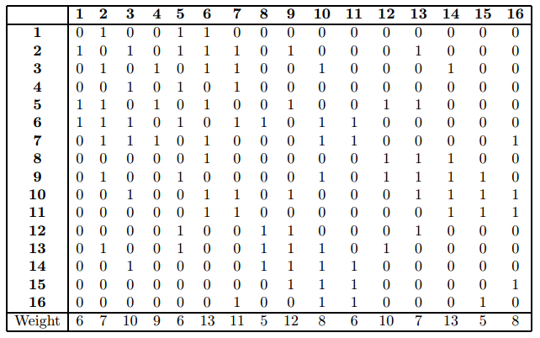

Slide 20

جهش
تبدیل هر بیت به 0 یا 1 با احتمال $p_{m}$

Slide 21
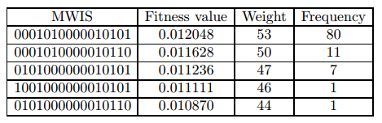
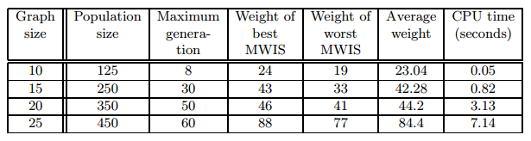
نتیجه

Slide 22
با تشکر
ایمان رضایی پور

